Slide 1


Mecánica Libertad
Presentación Capstone Fase 2
Integrantes:
Jorge Sáez
Javier Pastenes
Angie García
Docente: Alvaro Mellado
Sección: 002D
Fecha: 22/11/2024

Slide 2



PROYECTO “MECÁNICA LIBERTAD”
INTEGRANTES DEL PROYECTO.
Jorge Sáez
Product Owner
Definición Sprint Backlog y Desarrollo Frontend
Angie García
Scrum Master
Reunir Información y Actualizar Documentación de Avance.
Javier Pastenes
Lider de Equipo de Desarrollo
Desarrollo Backend y Gestor de Base de Datos.

Slide 3
PROYECTO “MECÁNICA LIBERTAD”
Descripción del Proyecto.
Mecánica Libertad necesita actualizar su página web para fortalecer sus métodos publicitarios, mejorar los procesos de entrega de información y aumentar el acercamiento con los clientes.
Una página web dedicada a la promoción de los servicios y productos de la empresa, junto con la implementación de un Chatbot que potencie la entrega de información y preste apoyo a los clientes sobre los procesos de la empresa.
Problema o Dolor
Propuesta de Solución

Slide 4
PROYECTO “MECÁNICA LIBERTAD”
Objetivo General.
Impulsar los procesos de publicidad de la empresa Mecanica Libertad por medio de una página Web que presente e informe sobre sus procesos y productos.
Objetivos Específicos.
Mejorar la presentación de los productos de la empresa.
Mejorar la facilidad de uso del sistema por medio de un ChatBot.
Generar procesos de entrega de información de manera clara y organizada.
Facilitar el contacto entre los clientes y la empresa por medio de nuevos canales de comunicación como mensajes escritos.

Slide 5
PROYECTO “MECÁNICA LIBERTAD”
Alcances y Limitaciones.
La Información presentada debe ser aprobada por la empresa.
El sistema no poseerá funciones transaccionales ni módulos de venta de productos.
El aspecto visual de la página debe contener los elementos característicos de la empresa.
Las respuestas del Chatbot se basarán en la información almacenada en la base de datos del sistema.
Las funciones del Chatbot se limitarán a la entrega de información acerca de la presentación de la empresa, servicios, productos y métodos de contacto.
La función de inicio de sesión sólo es requerida por el usuario administrador, quien es el único que puede acceder a las funciones de gestión de información.
Las claves de usuario administradores serán creadas y provistas sólo por el equipo desarrollador.
No se podrá eliminar información de la base de datos y se debe contar con un respaldo de los datos.

Slide 6
PROYECTO “MECÁNICA LIBERTAD”
Metodología Scrum.
Permite completar las etapas de desarrollo de forma ágil y organizada, reduciendo los recursos y el tiempo necesarios para su finalización.
Roles
Product Owner: Jorge Sáez.
Scrum Master: Angie García.
Scrum Team: Javier Pastenes, Jorge Sáez, Angie García.
Representantes del Cliente:
Wilson Ocas, Jefe de Mecánica Libertad.
Nelly Leon, Secretaria.
Entregables
Historias de Usuario
Registro de Reunión Daily Meeting
Sprint Backlog / Burn Down Chart
Resumen Reunión Retrospectiva

Slide 7
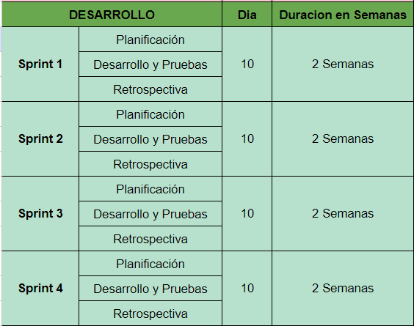
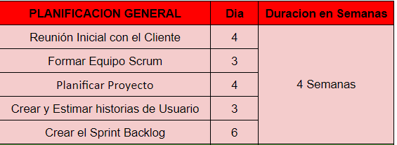
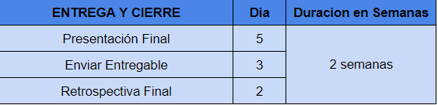
PROYECTO “MECÁNICA LIBERTAD”
Cronograma.

Slide 8
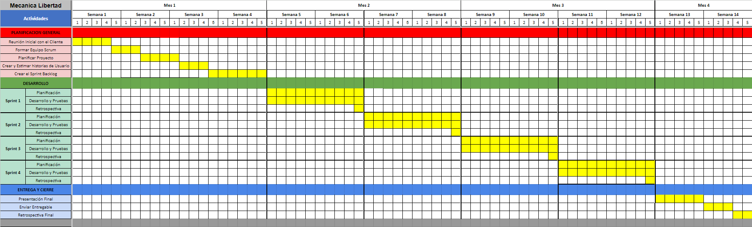
PROYECTO “MECÁNICA LIBERTAD”
Cronograma.

Slide 9
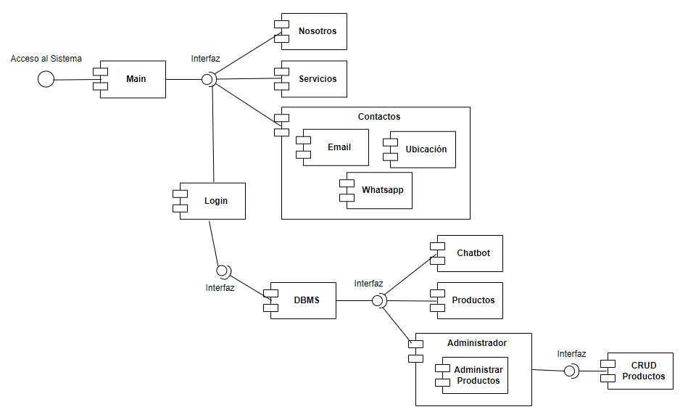
PROYECTO “MECÁNICA LIBERTAD”
Arquitectura (Vista Despliegue).

Slide 10
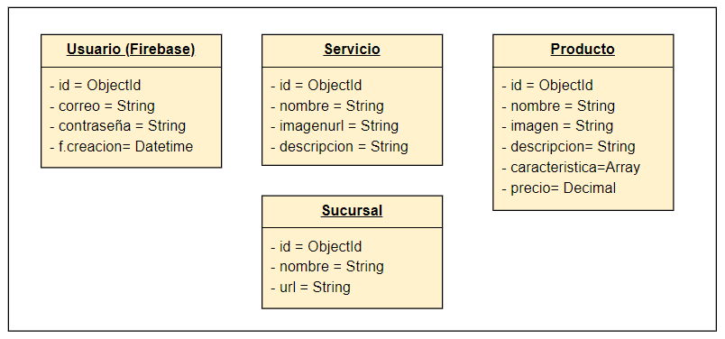
PROYECTO “MECÁNICA LIBERTAD”
Modelo de Datos.

Slide 11
PROYECTO “MECÁNICA LIBERTAD”
Tecnología Utilizadas.
Lenguajes
Node.js V-20.17.0
JavaScript
Extensión JSX
Tailwind CSS V-.3.4.15
Librerias
React.js Vite V-18.3.1
Editor de Código
Visual Studio Code V-1.93
Api Rest
Whatsapp
Conexión a Google Maps
Email.JS
Documentación
Word
Excel
Draw.io
Información
IA (Gemini y ChatGPT)
Youtube
Documentación de React.js y Tailwind
Chatbot
Dialog Flow
Kommunicate
Base de Datos
Firebase
Firestore Database
Storage
Functions

Slide 12
PROYECTO “MECÁNICA LIBERTAD”
DEMOSTRACIÓN DEL RESULTADO DEL PROYECTO.

Slide 13

PROYECTO “MECÁNICA LIBERTAD”
Resultados Obtenidos.

Slide 14
PROYECTO “MECÁNICA LIBERTAD”
Obstáculos Presentados.
Falta de experiencia en el uso de la metodología seleccionada.
Falta de conocimiento en el uso de las herramientas.
Dificultades al conectar el chatbot a la página web.
Carga de trabajo excesivo en los sprint iniciales.
Desorganización del equipo al repartir las tareas.
Retrasos en la actualización de los documentos de avance.

Slide 15
PROYECTO “MECÁNICA LIBERTAD”

